Slide 1
DÝCHÁNÍ

Slide 2
DÝCHÁNÍ
28. Ventilace, difuze, perfuze (přehledy nejčastějších nemocí)
29. Mechanika dýchání (funkce svalů, mechanismus pohybu žeber)
30. Statické a dynamické plicní objemy (jejich přehled, fyziologické hodnoty; metody vyšetření)
31. Transport a výměna dýchacích plynů (složení alveolárního a atmosférického vzduchu, gradienty pO₂ a pCO₂)
32. Nervová a chemická regulace dýchání
33. Hypoxie – druhy a projevy (např. výšková hypoxie a možnosti adaptace)

Slide 3
DÝCHÁNÍ
Soubor procesů sloužící k výměně dýchacích a krevních plynů:
mezi vnějším prostředním a plícemi - vnější dýchání
mezi krví a tkání - vnitřní dýchání
Vnější dýchání zahrnuje ventilaci, distribuci a difuzi plynů -
aby bylo účinné, musí na to navazovat perfúze (prokrvení) plic

Slide 4
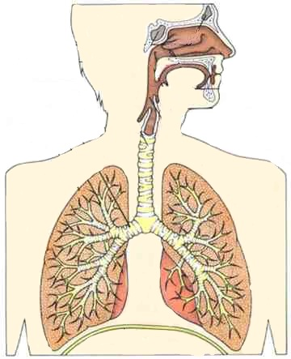
DÝCHACÍ SOUSTAVA, JEJÍ FUNKCE
Funkce dýchacích cest:
zbavování mechanických nečistot – zachycení ve vrstvičce hlenu (řasinky ho pak sunou do faryngu)
bariéra proti vniknutí infekce – lymfatická tkáň
úprava teploty vdechovaného vzduchu – na tělesnou teplotu, zvlhčení
aktivita hl. svaloviny – ovlivňuje plicní ventilaci
hlasové vazy → základní tón

Slide 5
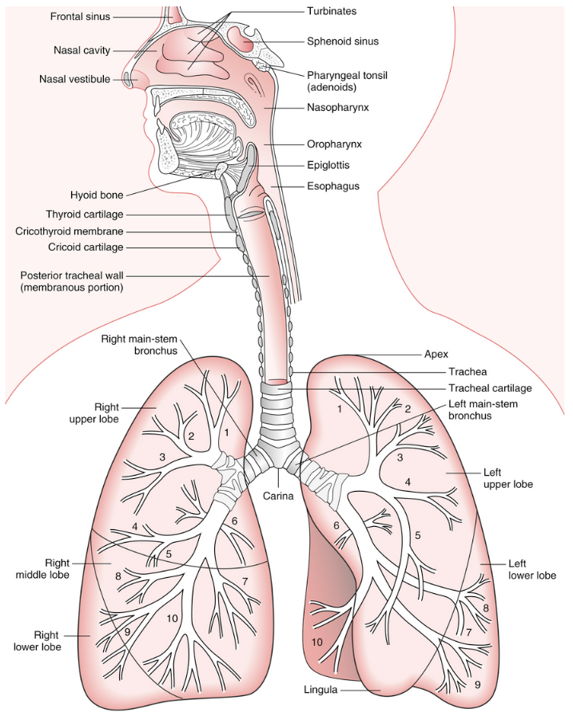
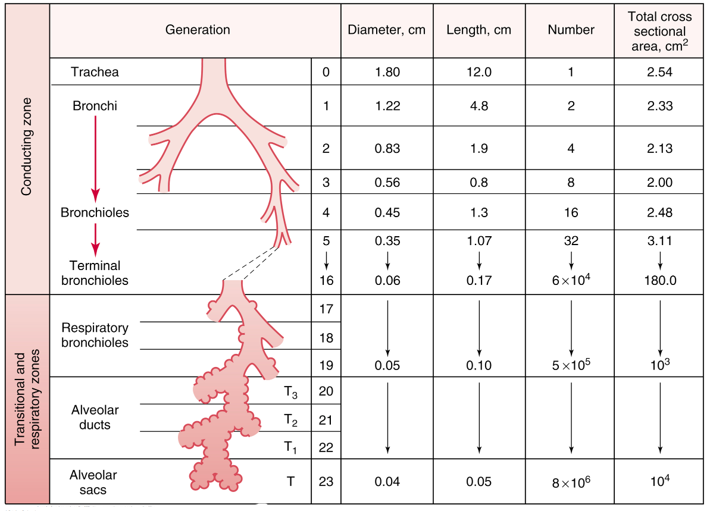
DÝCHACÍ SOUSTAVA, JEJÍ FUNKCE
Elsevier, Michelle M. Cloutier, MD, Respiratory physiology, Second edition

Slide 6
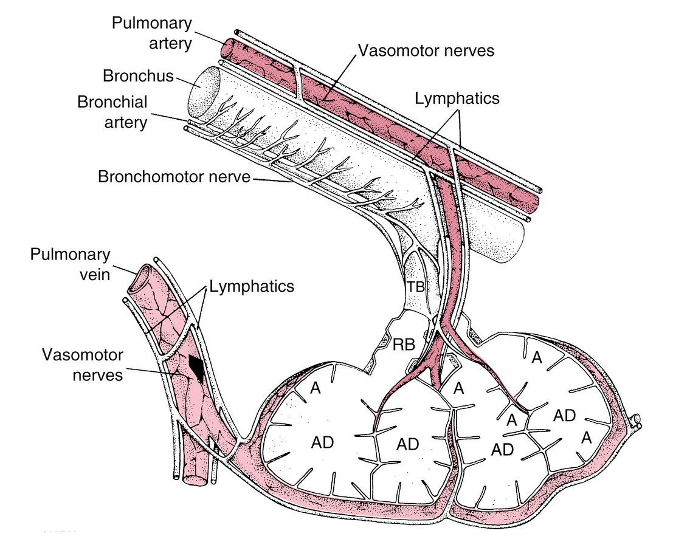
DÝCHACÍ SOUSTAVA, JEJÍ FUNKCE
Oběh:
funkční (okysličení krve, krev z pravé komory)
nutriční (výživa plic, krev z levé komory)
Elsevier, Michelle M. Cloutier, MD, Respiratory physiology, Second edition

Slide 7
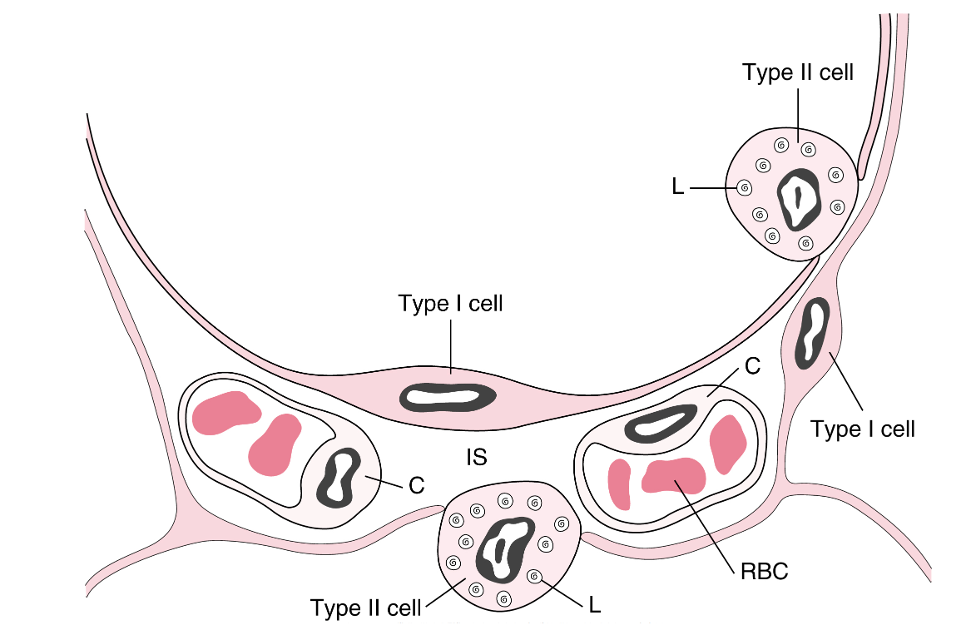
ALVEOLÁRNÍ SYSTÉM
Průměr alveolů: 0,1 – 0,3 mm
Počet alveolů: 300 – 400 milionů
Plocha alveolů: 50 – 100 m²
Tloušťka alveolu: desetina μm
Účinná výměna plynů
Složení alveolu
Pneumocyt I. typu - tvoří membránu alveolu
Pneumocyt II. typu - tvorba surfaktantu
Kapiláry – často menší než velikost krvinky
Makrofágy
Elsevier, Michelle M. Cloutier, MD, Respiratory physiology, Second edition

Slide 8
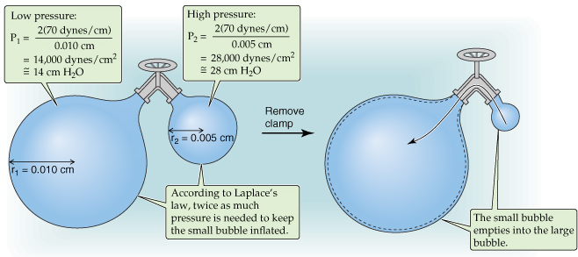
LAPLACEŮV ZÁKON
T
T
2
T
Laplaceův zákon (při konstantní tenzi):
čím větší je poloměr alveolu, tím menší je tlak v alveolu
→ docházelo by k přesunu vzduchu z menšího alveolu do většího
→ kolaps menších alveolů
P
=
r
P: tlak v alveolu, T: tenze alveolární stěny, r: poloměr alveolu
Elsevier, Boron and Boulpaep, Medical Physiology, Updated edition

Slide 9
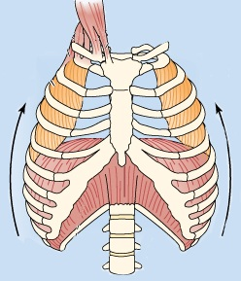
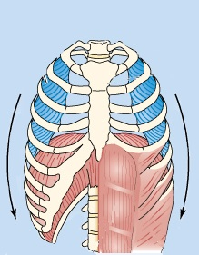
DÝCHACÍ SVALY
hlavní: • diaphragma (80 % dechové práce) • musculi intercostales externi
pomocné: • musculi scaleni • m.serratus anterior, posterior superior • m.latissimus dorsi • m.pectoralis major, minor • m.subclavius • m.sternocleidomastoideus
Vdechové svaly
a) hlavní: • musculi intercostales interni
b) pomocné: • svaly stěny břišní • m.serratus posterior inferior • m.quadratus lumborum
Výdechové svaly

Slide 10
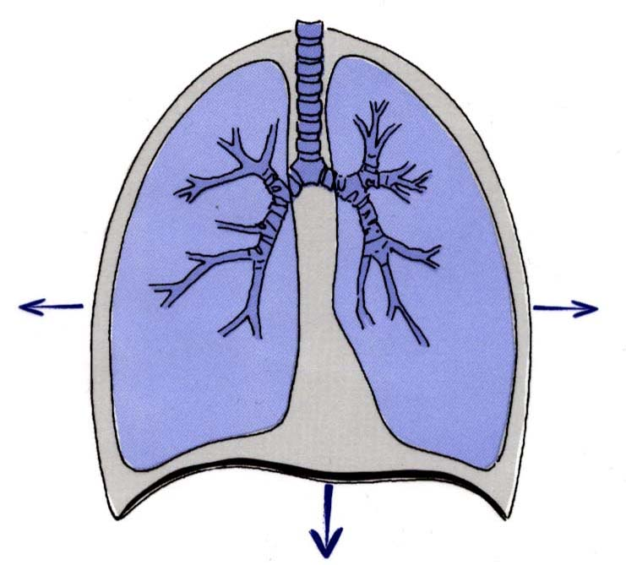
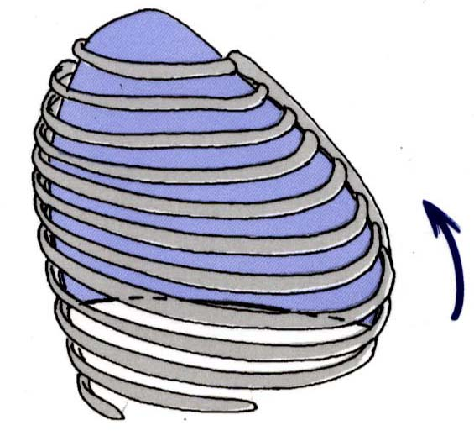
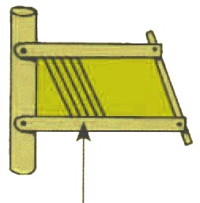
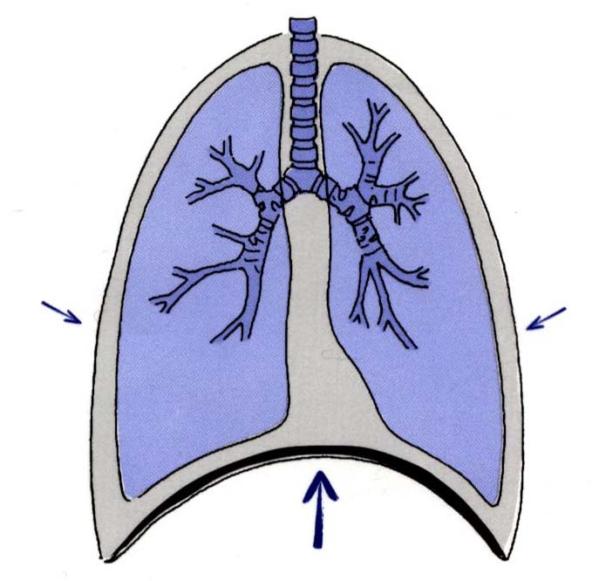
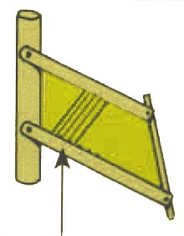
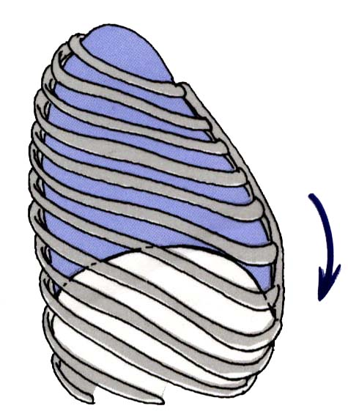
DÝCHACÍ SVALY
nádech
Nádech je aktivní
výdech
Klidový výdech pasivní
- elastické vlastnosti plic a hrudního koše
Usilovný výdech je aktivní

Slide 11
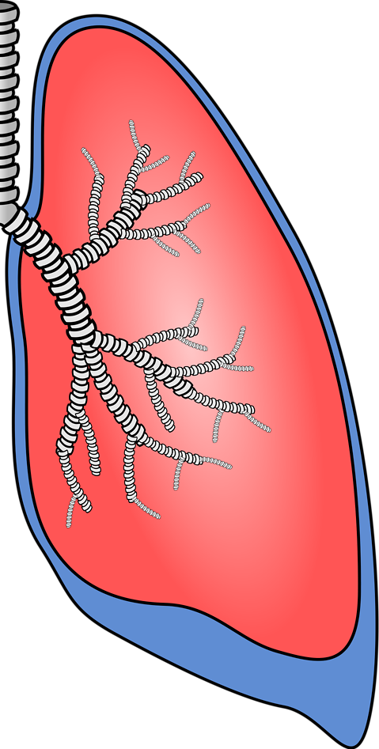
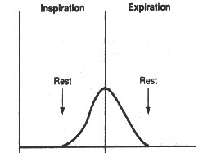
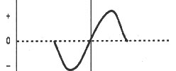
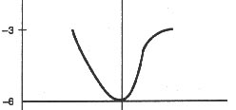
TLAKY V PLICÍCH
poplicnice
pohrudnice
Alveolární (pulmonální) tlak
Pleurální tlak (vždy záporný)
Pleurální tekutina
Pleurální štěrbina – mezi poplicnicí a pohrudnicí

Slide 12
SLOŽENÍ VZDUCHU
SLOŽENÍ SUCHÉHO ATMOSFERICKÉHO VZDUCHU
O₂ 20,95 % F_{O2} ≅ 0,21
N₂ 78,09 % F_{N2} ≅ 0,78
CO₂ 0,03 % F_{CO2} 0,0004
Ostatní složky
=
BAROMETRICKÝ TLAK VZDUCHU NA ÚROVNI MOŘE
1 atmosféra = 760 mm Hg
PARCIÁLNÍ TLAKY PLYNŮ SUCHÉHO VZDUCHU NA ÚROVNI MOŘE
P_{O2} = 760 x 0,21 = ~160 mm Hg
P_{N2} = 760 x 0,78 = ~593 mm Hg
P_{CO2} = 760 x 0,0004 = ~ 0,3 mm Hg
1 kPa = 7,5 mm Hg (torr)

Slide 13
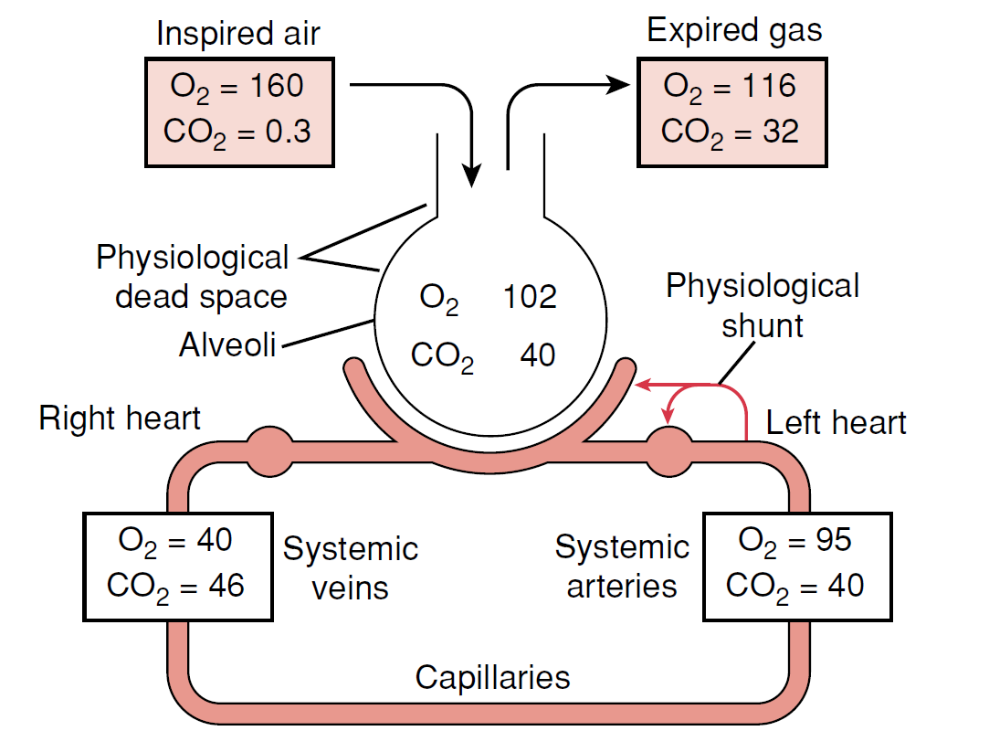
DIFUZE PLYNŮ

Slide 14
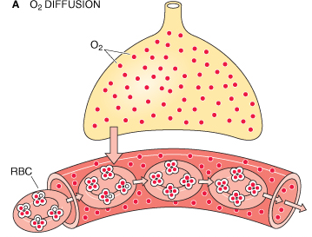
TRANSPORT O2
O₂ je přenášen krví:
Fyzikálně rozpuštěný (1%)
V chemické vazbě s Hb (99%)

Slide 15
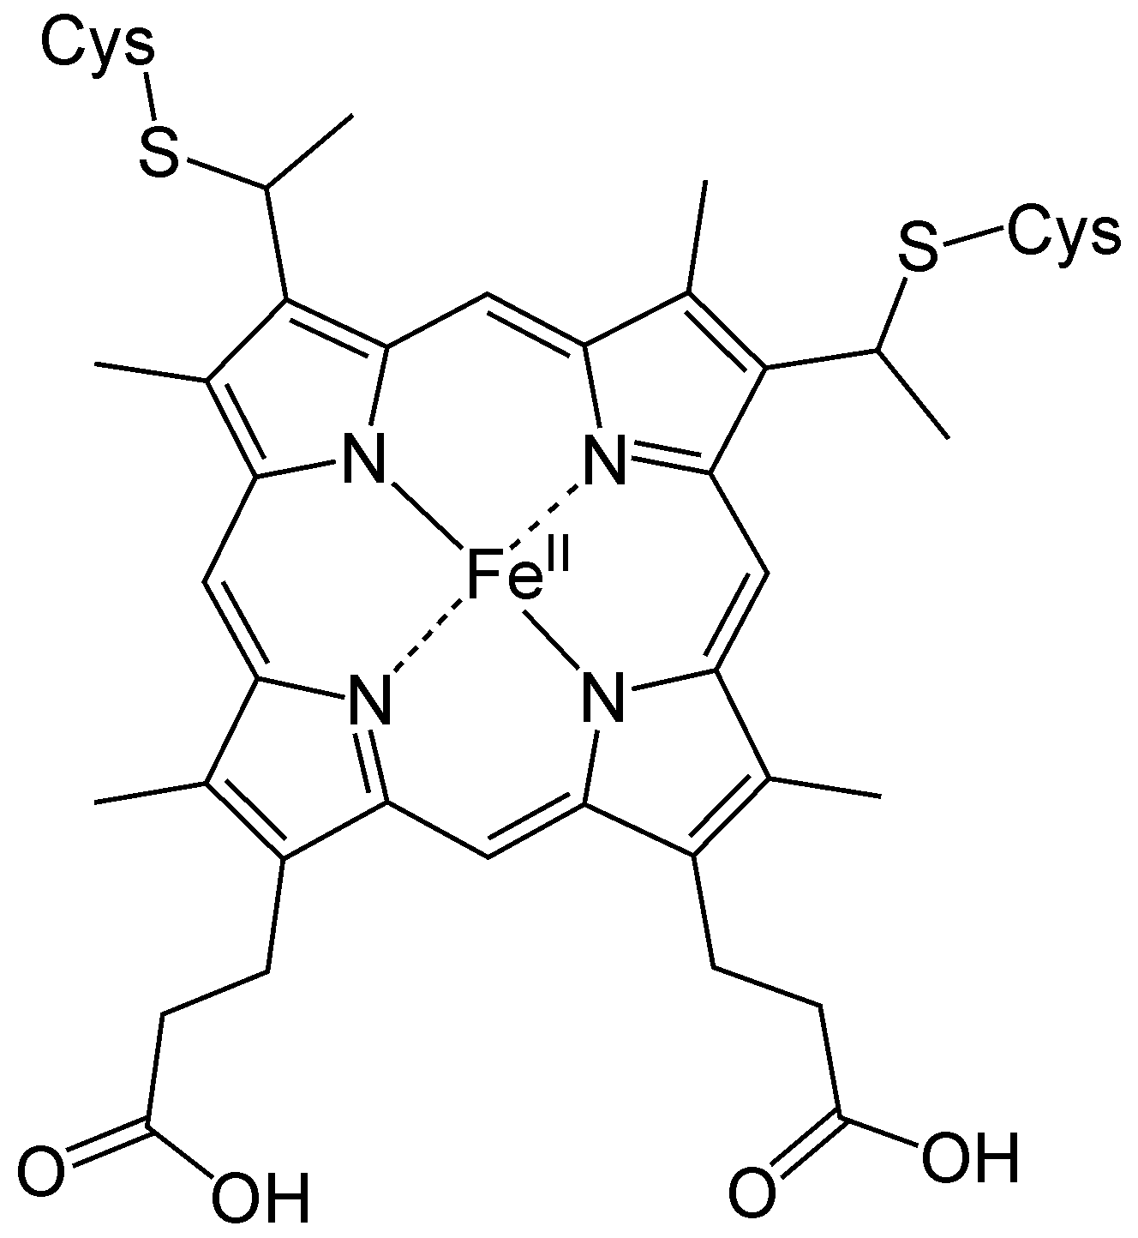
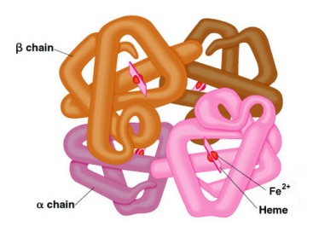
HEMOGLOBIN
Hemoglobin:
2 α, 2 β podjednotky,
Každá podjednotka má 1 hem, který váže 1 O₂ → hemoglobin váže 4 molekuly O₂
Fetální hemoglobin (2α, 2γ, vysoká afinita k O₂)
Methemoglobin (Fe3+)
Karboxyhemoglobin (otrava CO)
Karbaminohemoglobin (navázaný CO2)
Oxyhemoglobin (navázaný O2)
Deoxyhemoglobin (bez navázaného plynu)
hem
hemoglobin

Slide 16
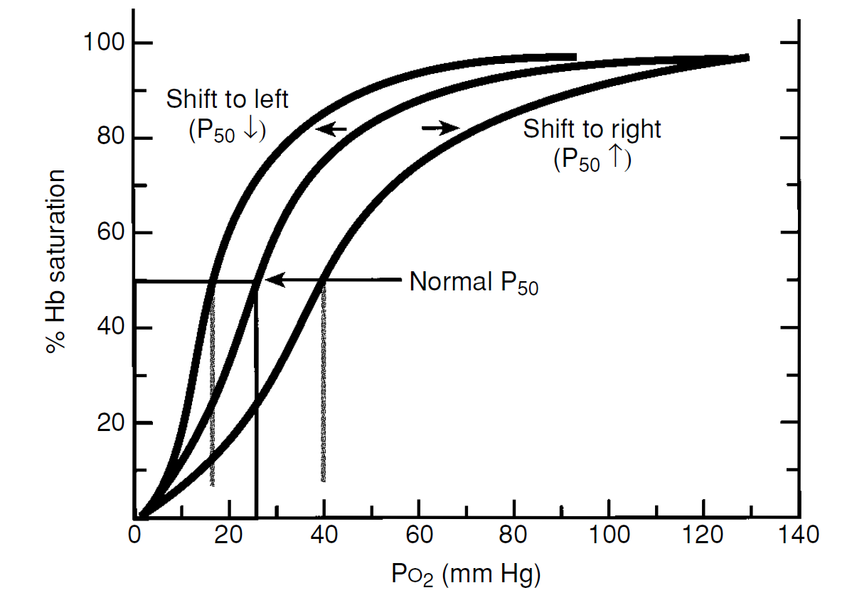
DISOCIAČNÍ KŘIVKA
Vazebnou křivku Hb ovlivňují změny:
pH krve
Obsahu CO₂ v krvi
Teploty
Koncentrace 2,3 - BPG

Slide 17
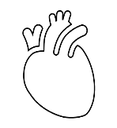
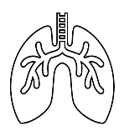
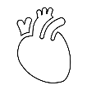
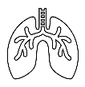
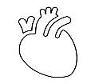
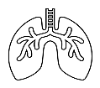
HYPOXIE
nedostatek kyslíku ve tkáních (neplést s ischemií)
(ischemie – nedostatečné prokrvení tkáně – zahrnuje hypoxii, hyperkapnii, nahromadění metabolitů, nedostatek živin,….)
Hypoxická hypoxie – méně pO2 v arteriální krvi(menší pO2 ve vzduchu, vyšší nadmořská výška, porucha dýchacích svalů, dechového centra, opiáty, porucha ventilace-perfuze, snížená difuze přes alveolární membránu)
Anemická hypoxie – porucha přenosu kyslíku krví (méně krvinek, méně hemoglobinu, nefunkční hemoglobin, otrava CO)
Ischemická (cirkulační, stagnační) hypoxie – snížený průtok krve tkání (obstrukce arterie, selhávání srdce)
Histotoxická hypoxie - porušené využití O2 buňkami (toxiny, kianid)

Slide 18
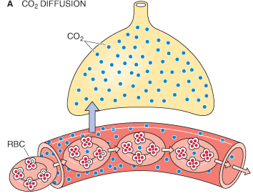
TRANSPORT CO2
CO2 je přenášen krví:
Fyzikálně rozpuštěný (5%)
Ve formě bikarbonátových aniontů (85%)
V chemické vazbě s Hb a plazmatickými proteiny (10%)
CO₂
H⁺ + Hb
KAH
CO₂ + H₂O H₂CO₃
CO₂
HCO₃⁻
Cl⁻
Hb
H⁺ + HCO₃ ⁻
KAH
CO₂ + H₂O
H₂CO₃
Cl⁻

Slide 19
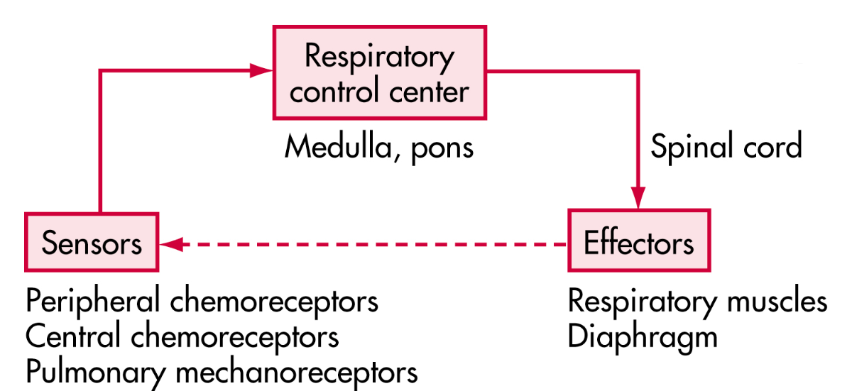
REGULACE DÝCHÁNÍ
Elsevier, Michelle M. Cloutier, MD, Respiratory physiology, Second edition

Slide 20
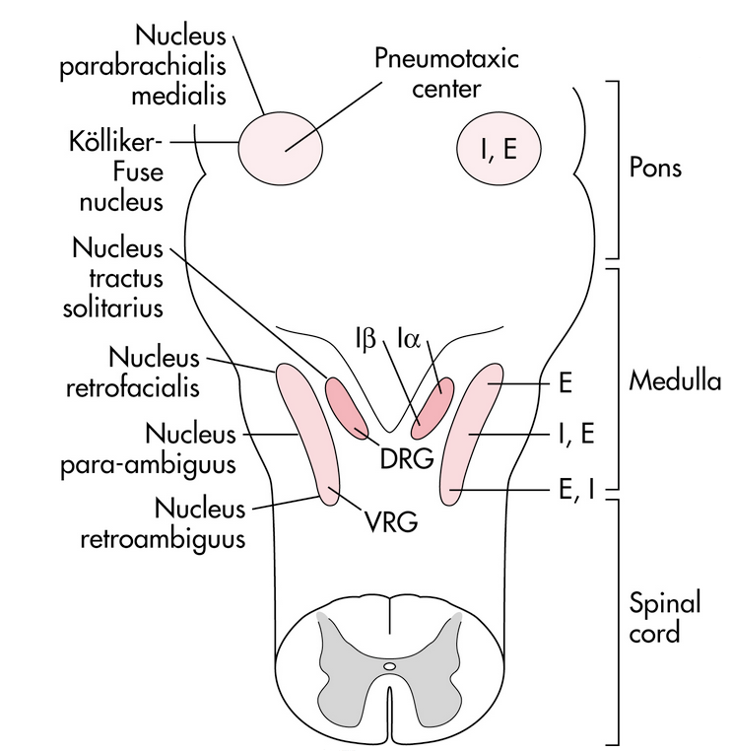
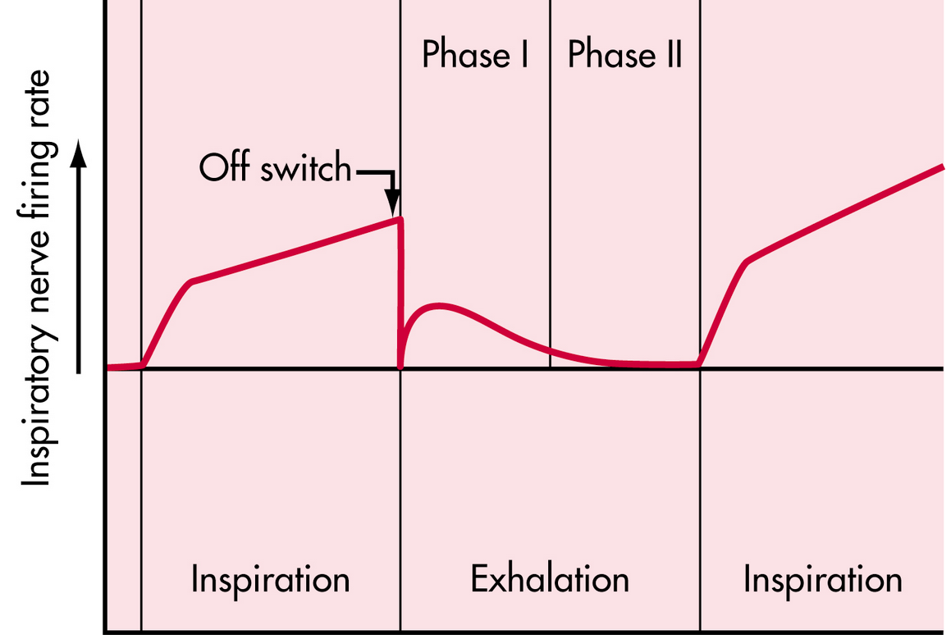
REGULACE DÝCHÁNÍ
Elsevier, Michelle M. Cloutier, MD, Respiratory physiology, Second edition

Slide 21
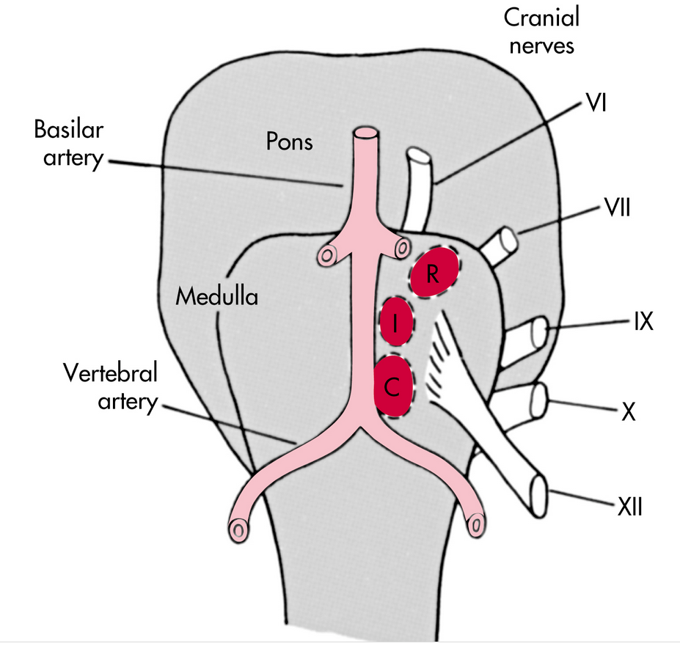
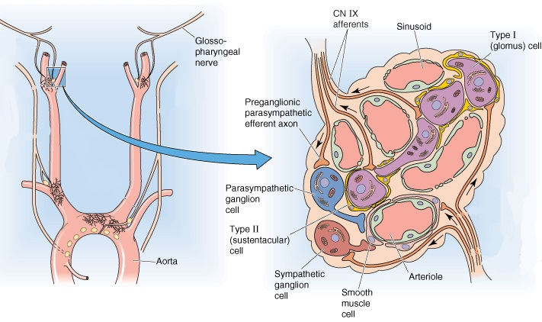
CHEMICKÁ REGULACE
Centrální chemoreceptory
Periferní chemoreceptory
Elsevier, Michelle M. Cloutier, MD, Respiratory physiology, Second edition
Elsevier, Boron and Boulpaep, Medical Physiology, Updated edition

Slide 22
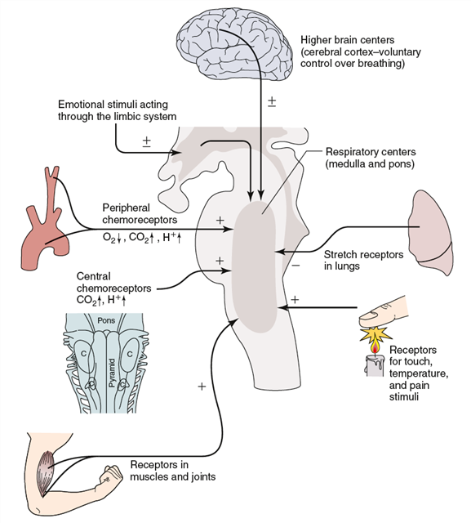
REGULACE DÝCHÁNÍ
Elsevier, Boron and Boulpaep, Medical Physiology, Updated edition

Slide 23
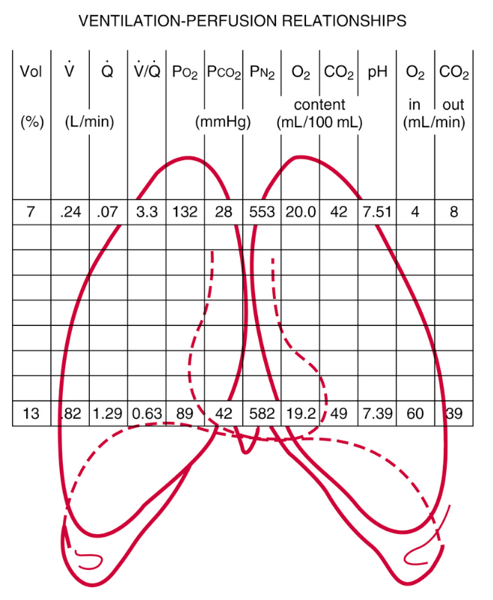
Ventilace, difuze, perfuze
Elsevier, Michelle M. Cloutier, MD, Respiratory physiology, Second edition

Slide 24
OCHRANNÉ A OBRANÉ DÝCHACÍ REFLEXY
Kratschmerův apnoický reflex – různé škodliviny a chemické látky podrážděním sliznice nosu vyvolají zpomalení až zástavu dýchání, laryngo a bronchokonstrikci – ochrana před průnikem škodliviny do plic
Diving reflex – studený podnět na tváři a sliznici nosu vede k zástavě dýchání
Laryngální chemoreflex – podrážení laryngeálních chemoreceptorů vyvolá apnoi, laryngo- a bronchokonstrikci, hypertenzi a bradykardii (zástava dechu a šetření kyslíku pro mozek a srdce během apnoe) – ochrana dolních dýchacích cest před vstupem škodlivých látek
Kýchání – aktivované mechano a chemoreceptory v nose – silný nádech, zvýšení tlaku v plicích při zavřené hlasivkové štěrbině (kompresivní fáze), otevření štěrbiny a vypuzení cizího tělesa nebo hlenu ven (explozivní fáze)
Kašel - podobně jako kýchání, ale podrážděny jsou receptory laryngu, trachey a bronchů a cílem je posunout cizí těleso nebo hlen jen na laryngus
Expirační reflex – prudká respirace při podráždění hlasivek – ochrana před vstupem tělesa do dolních dýchacích cest
Kromě výše popsaných reflexů jsou plíce chráněny před poškozením:
přítomností chlupů (vibrissae) v dutině nosní (zachytává prachové částice)
přítomností řasinkového epitelu krytého hlenem (řasinky posouvají hlen stále jedním směrem – do hltanu, nověji se hovoří o tzv. mukociliárním eskalátoru).
plicními alveolární makrofágy (fagocytují cizorodé, např. prachové částice)
přítomností protilátek v bronchiálním sekretu (IgA)

Slide 25
SPIROMETRIE
Principem je stanovení rychlosti proudění vzduchu z měřených rozdílů tlaků mezi vnitřní a vnější stranou membrány spirometru, objemy jsou dopočítávány (spirometry systému PowerLab).
Principem je měření rychlosti proudění vzduchu definovaným průřezem z otáček turbínky a objemy jsou dopočítávány (Cosmed).
Kroghův respirometr

Slide 26
SPIROMETRIE
V [l]
IRV (2,5 l)
Vt (0,5 l)
ERV (1,5 l)
RV (1,5 l)
klidový dechový objem [Vt] – objem vzduchu vdechnutý do plic z polohy klidového výdechu
rezervní inspirační objem [IRV] – maximální objem vzduchu, který může být usilovně nadechnut navíc po normálním nádechu
rezervní expirační objem [ERV] – maximální objem vzduchu, který může být usilovně vydechnut navíc po normálním výdechu
reziduální objem [RV] – objem vzduchu, který zůstává v plicích po maximálně usilovném výdechu

Slide 27
SPIROMETRIE
V [l]
rezervní inspirační kapacita [RIC]= IRV+Vt
rezervní exspirační kapacita [IRV]= ERV+Vt
vitální kapacita plic [VC] = IVR+Vt+ERV
funkční reziduální kapacita [FRC] = ERV+RV
celková plicní kapacita [TLC] = IRV+Vt+ERV+RV

Slide 28
REZIDUÁLNÍ OBJEM
Heliová diluční technika
c=$\frac{n}{V}$
V₁
c₁
V₂=RV+V₁
c₂
V₁$×c1=(RV+V1)×$c₂
$$RV=\frac{V1×c1}{c2}−V1$$

Slide 29
SPIROMETRIE
Dynamické plicní objemy
Ventilace plic, dechový minutový objem (VE)
Maximální minutová ventilace (MVV)
V [l]
FVC – usilovná vitální kapacita; maximální objem vzduchu, který lze po maximálním nádechu prudce vydechnout
FEV₁ – usilovně vydechnutý objem za první sekundu; objem vzduchu vydechnutý s největším úsilím za 1. sekundu po maximální nádechu
FEV₁/FVC (%) – Tiffeneaův index – kolem 80 %
FEV₁
FVC
RV
1 s
Čas [s]

Slide 30
SPIROMETRIE
V [l]
V [l]
FVC > FVC
FEV₁
FEV₁
1 s
Čas [s]
1 s
Čas [s]
Obstrukční poruchy plic
(FVC=N; FEV₁=↓)
tracheální stenóza
astma bronchitis
CHOPN
nádor v dýchacích cestách
Restrikční poruchy plic
(FVC=↓; FEV₁=N/ ↓)
pulmonální příčiny
plicní fibróza
resekce plic
plicní edém
pneumonie
extrapulmonální příčiny
ascites
kyfoskolióza
popáleniny
vysoký stav bránice

Slide 31
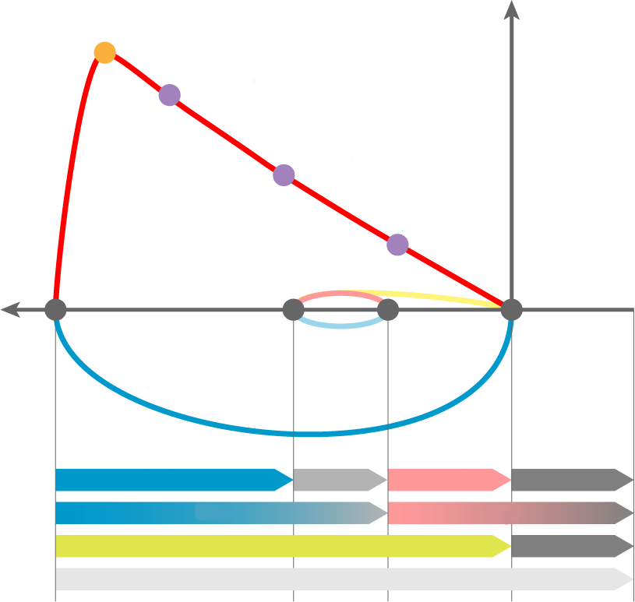
SPIROMETRIE
PEF
MEF_{25%}
PEF – vrcholový výdechový průtok; nejvyšší rychlost na vrcholu usilovného výdechu (odpovídá vzduchu v horních DC)
MEF – maximální výdechové průtoky (rychlosti) na různých úrovních FVC, kterou je ještě třeba vydechnout (nejčastěji na 75 %, 50 % a 25 % FVC)
MEF_{50%}
MEF_{75%}
IRV
Vt
ERV
RV
IRC
FRC
VC
RV
TLC

Slide 32
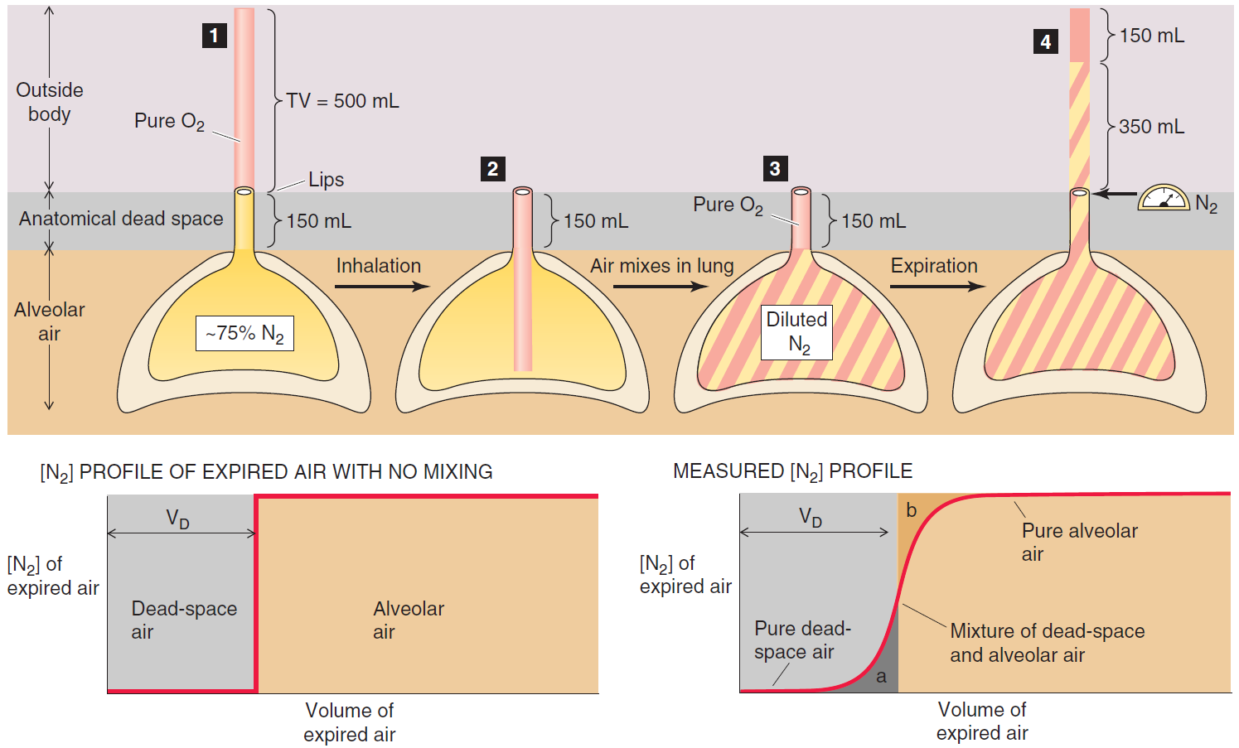
MRTVÝ PROSTOR
Elsevier, Boron and Boulpaep, Medical Physiology, Updated edition

Slide 33
DĚKUJI ZA POZORNOST

